Slide 1
Algoritmo
Vetor | Array
Professor: Carlos Alberto
Email: carloswgama@gmail.com

Slide 2

Questão 01
Sabendo que uma String em C, na realidade é um vetor de Caracteres.
E que você já tem instanciado a variável abaixo:
Passe para a variável o seu nome e exiba na tela, SEM usar a função strcpy e SEM passar o nome ao declarar a variável.
char nome[20];
//Não pode usar
char nome[20] = "Carlos";
strcpy(nome, "Carlos");

Slide 3
Questão 01
Código:
É justamente isso que a função strcpy faz.
char nome[20];
nome[0] = 'C';
nome[1] = 'a';
nome[2] = 'r';
nome[3] = 'l';
nome[4] = 'o';
nome[5] = 's';
printf("%s", nome);

Slide 4
Questão 02
Crie uma algoritmo que deve ter um vetor que recebe N valores inteiros definidos por você.
Crie uma função media que deve receber o vetor e o tamanho do vetor e retorne a média dos valores informados no vetor:
Na hora de executar a função, basta passar o vetor e seu tamanho.
float media(int valores[], int tamanho) {
/* SEU CÓDIGO AQUI */
}

Slide 5
Questão 02
float media(int valores[], int tamanho) {
int i;
float resultado = 0;
for (i = 0; i < tamanho; i++)
resultado += valores[i];
return resultado/tamanho;
}
Código:
int main() {
setlocale(LC_ALL, "");
int vetor[] = {5, 7, 7};
printf("A média dos valores é %f", media(vetor, 3));
}

Slide 6
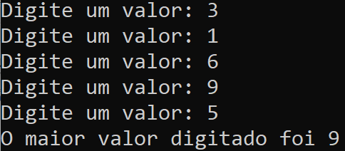
Questão 03
Crie um algoritmo que o usuário poderá digitar 5 valores.
Crie uma função maiorValor, que recebe um vetor de inteiros e o tamanho do vetor.
Por fim retorne o maior valor desse vetor.

Slide 7
Questão 03
int maiorValor(int valores[], int tamanho) {
int i, maior = 0;
for (i = 0; i < tamanho; i++) {
if (maior < valores[i])
maior = valores[i];
}
return maior;
}
Código:
int main() {
setlocale(LC_ALL, "");
int vetor[5];
int i;
for (i = 0; i < 5; i++) {
printf("Digite um valor: ");
scanf("%d", &vetor[i]);
}
printf("O maior valor digitado foi %d", maiorValor(vetor, 5));
}

Slide 8
Questão 04
Crie uma função (possuiValor) que recebe um vetor de inteiro (valores), o tamanho do vetor (tamanho) e outro número inteiro (n).
Caso o valor de n esteja no vetor, retorne 1.
Caso não esteja retorne 0.
Por fim, monte um algoritmo que o usuário pode digitar 10 números e cheque se o vetor possuir o número 8.

Slide 9
Questão 04
int possuiValor(int valores[], int tamanho, int n) {
int i;
for (i = 0; i < tamanho; i++) {
if (valores[i] == n)
return 1;
}
return 0;
}
Código:
int main() {
setlocale(LC_ALL, "");
int vetor[5];
int i;
for (i = 0; i < 5; i++) {
printf("Digite um valor: ");
scanf("%d", &vetor[i]);
}
(possuiValor(vetor, 5, 8) == 1? printf("Possui") : printf("Não possui"));
}

Slide 10
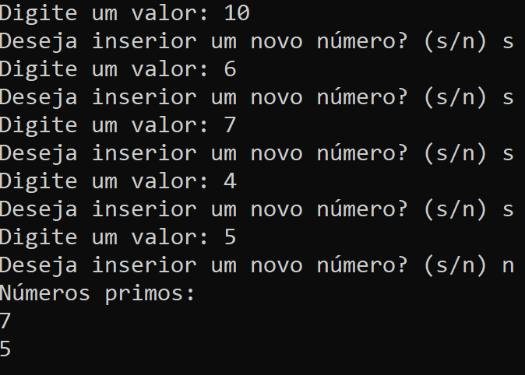
Questão 05
Crie uma função que exiba todos os números primos que estão em um vetor.
Por fim, crie um algoritmo que permita o usuário digitar quantos números quiser, desde que não ultrapasse o limite de 100 números.
Por fim, exiba todos os números primos digitados pelo usuário.

Slide 11
Questão 05
int ePrimo(int n) {
int i, resultado = 1, total = 0;
for (i = 1; i <= n; i++) {
if (n % i == 0) {
total++;
if (total > 2) {
resultado = 0;
break;
}
}
}
return resultado;
}
Código:
void listarPrimos(int valores[], int tamanho) {
int i;
for (i = 0; i < tamanho; i++) {
if (ePrimo(valores[i]) == 1)
printf("%d\n", valores[i]);
}
}

Slide 12
Questão 05
int main() {
setlocale(LC_ALL, "");
int vetor[100];
int total = 0;
char opc = 's';
do {
printf("Digite um valor: ");
scanf("%d", &vetor[total]);
total++;
//Ainda possui espaço
if (total != 100) {
printf("Deseja inserior um novo número? (s/n) ");
scanf(" %c", &opc);
} else opc = 'n';
} while(opc != 'n');
printf("Números primos: \n");
listarPrimos(vetor, total);
}
Código:

